Slide 1
Энергия и информация как предметы труда
технология
6 класс

Slide 2
Что вы делаете практически каждое утро? Включаете телефон и начинаете читать сообщения.
С точки зрения технологии вы начинаете использовать энергию и получать информацию. Что такое информация? Откуда берётся энергия? Что является предметом труда, когда происходит этот процесс?

Slide 3
Цели и задачи
Цель: сформировать представление об энергии и информации как о предмете труда.
Задачи:
- познакомить с различными видами энергии;
- познакомить с характеристиками, которыми обладает информация.

Slide 4
Узнаем, научимся, сможем
На уроке
мы узнаем:
- какие виды энергии существуют;
- какими характеристиками обладает информация;
мы научимся:
- характеризовать энергию как предмет труда;
- характеризовать информацию как предмет труда;
мы сможем:
– применять технологии получения, представления, преобразования и использования информации из различных источников;
– отбирать и анализировать различные виды информации.

Slide 5
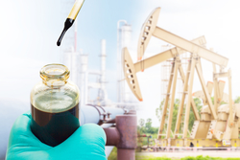
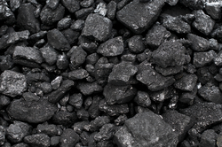
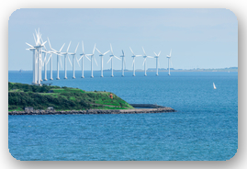
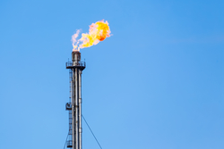
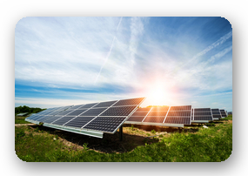
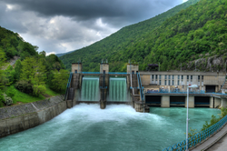
1
2
Энергия и информация как предметы труда
Какие изображения относятся к возобновляемым источникам энергии, а какие к невозобновляемым? Распределите картинки по соответствующим группам.
Возобновляемые источники энергии | Невозобновляемые источники энергии
А
В
5
4
6
3

Slide 6
1
2
Энергия и информация как предметы труда
Какие изображения относятся к возобновляемым источникам энергии, а какие к невозобновляемым? Распределите картинки по соответствующим группам.
Возобновляемые источники энергии | Невозобновляемые источники энергии
3,4,6 | 1,2,5
А
В
5
4
6
3

Slide 7
ВИДЕО
https://resh.edu.ru/subject/lesson/7081/main/289103

Slide 8
Необходимо запомнить
ВАЖНО!
Предметы труда в некоторых видах производств не всегда имеют материальную природу.
Таковыми являются энергия и информация. При их производстве особенным будет и продукт труда.

Slide 9
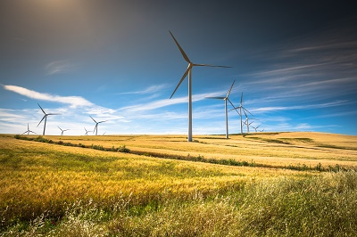
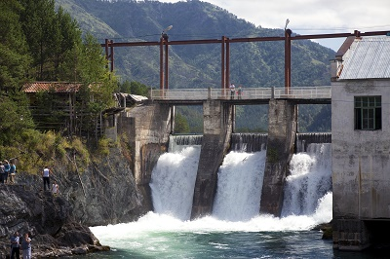
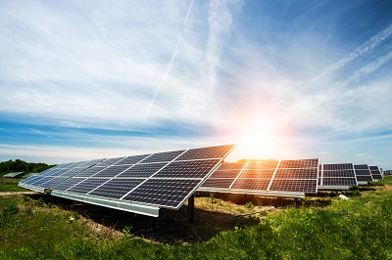
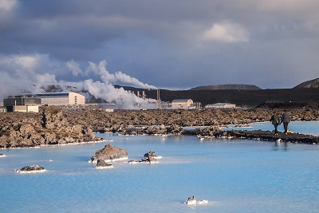
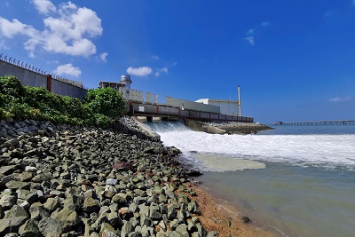
Возобновляемые источники энергии
Энергия ветра
Гидроэнергия
Солнечная энергия
Геотермальная энергия
Энергия волн

Slide 10
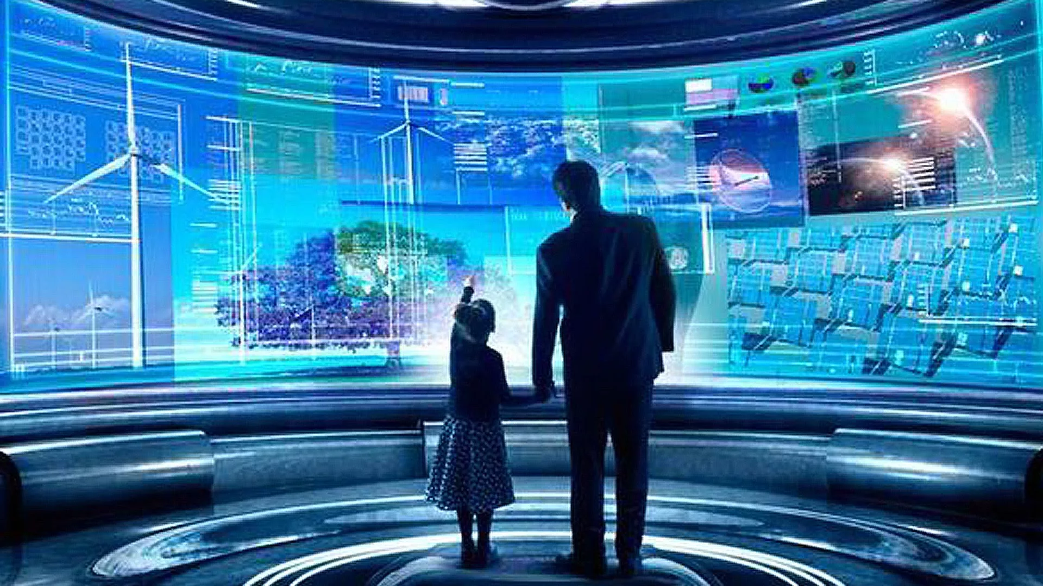
Роль информационных технологий в развитии общества
Общество двадцать первого века – общество машин, телефонов, телевизоров и высокотехнологичных устройств.

Slide 11
Наш мир существенно изменился. Основной силой прогресса стала информация.
Данную стадию развития общества, в которой главными продуктами производства являются информация и знания, называют информационным обществом.

Slide 12
Ключевой особенностью информационного общества является массовое использование компьютеров и интернета. Компьютерные технологии используются во всех сферах жизни общества: экономической, политической, социальной, культурной. Люди имеют доступ к огромному количеству информационных ресурсов, в этом им помогают мощные персональные компьютеры.

Slide 13
Общение с любой точкой мира настолько же просто и дёшево, как общение с людьми из соседнего дома. Можно успешно работать как в офисе, так и дома, и во время путешествия. Расстояния теряют своё традиционное значение.

Slide 14
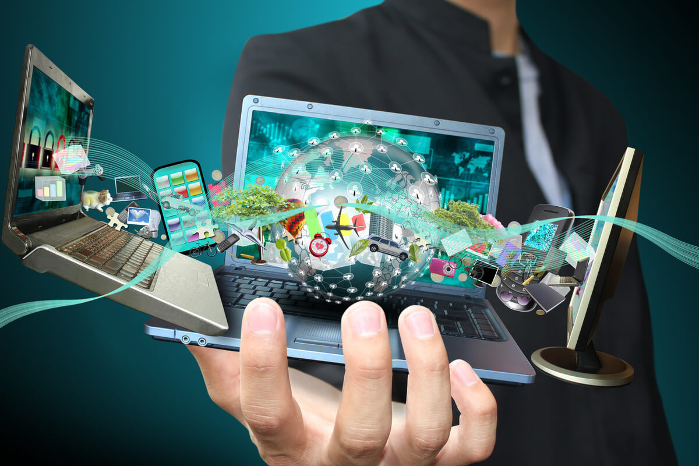
Процессы, методы поиска, сбора, хранения, обработки, предоставления, распространения информации позволяют более эффективно управлять предприятиями. При помощи глобальных интернет-каталогов и информационно-поисковых программ можно быстро и доступно найти необходимые товары, услуги или клиентов.
Видимыми становятся предприятия, которые ранее не присутствовали на рынке. Рядом с ведущими предприятиями, проводящими дорогие рекламные кампании с высокой затратами, появляются новые и более дешёвые представители этого рынка.

Slide 15
Энергия – способность вещи или предмета совершить работу.
Информация – это вся совокупность сведений об окружающем нас мире, о всевозможных протекающих в нем процессах, которые могут быть восприняты живыми организмами, электронными машинами и другими информационными системами.
Существует два типа энергии:
Потенциальная (способность совершить)
Кинетическая (собственно работа).

Slide 16
При любом процессе один вид энергии преобразуется в другой.
Продукты питания – картофель, хлеб и т.д. – это хранилища энергии.
Источники энергии делятся на две группы:
Возобновляемые
невозобновляемые.
Невозобновляемые источники энергии – это природные запасы веществ и материалов, которые могут быть использованы человеком для производства энергии.
Энергия невозобновляемых источников, в отличие от возобновляемых, находится в природе в связанном состоянии и высвобождается в результате целенаправленных действий человека.
это источники на основе постоянно существующих или периодически возникающих в окружающей среде потоков энергии. Возобновляемая энергия присутствует в окружающей среде в виде энергии, не являющейся следствием целенаправленной деятельности человека.

Slide 17
Есть пять основных возобновляемых источников энергии:
Солнечная;
Геотермальное тепло внутри Земли;
Энергия ветра;
Биомасса из растений;
Гидроэнергетика из проточной воды.

Slide 18
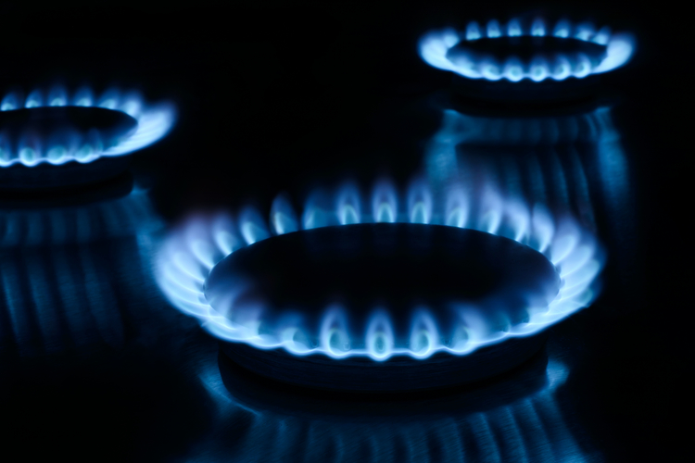
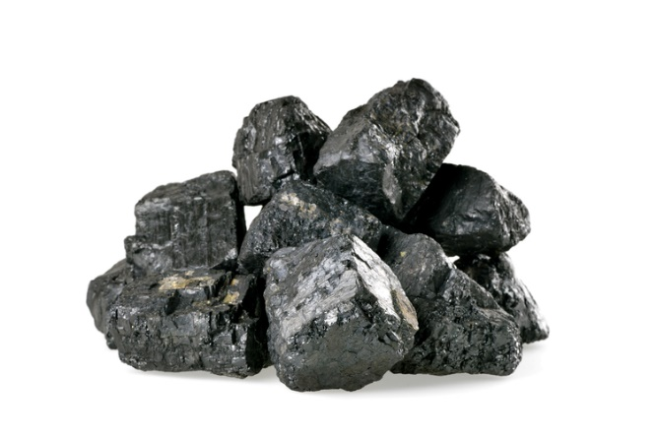
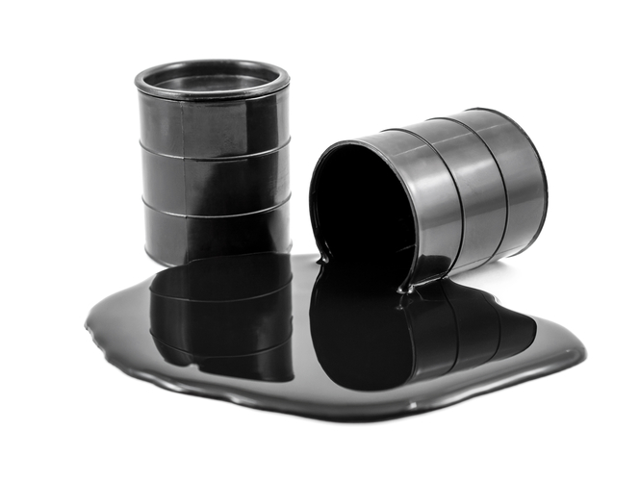
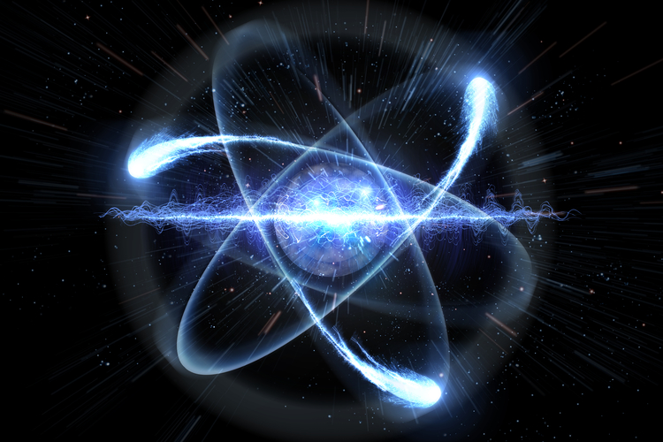
Большая часть ресурсов, потребляемых в настоящее время из невозобновляемых источников это:
Природный газ
Уголь
Нефтепродукты
Ядерная энергия

Slide 19
Энергия проявляется в различных формах:
Тепловая;
Энергия света;
Кинетическая (движение);
Электрическая;
Химическая;
Ядерная энергия;
Гравитационная.

Slide 20
Как предмет труда энергию можно производить, накапливать, передавать, преобразовывая в работу.
Тепловую энергию можно ощутить, прикоснувшись к тёплому предмету, можно потрогать древесину, металл, ткань, но нельзя потрогать информацию.
Как можно потрогать те сведения, которые вы получили на уроке технологии?

Slide 21
Информацию нельзя пилить, резать, нагревать, но её можно представить в виде знаков, символов и образов. С их помощью можно обрабатывать и передавать информацию.
Когда мы говорим об информации как о предмете труда, нужно понимать, что обработке подвергаются именно смысловые цепочки знаков, символов и образов.
Информация informatio – в переводе с латинского – разъяснение, изложение, осведомлённость
В повседневной жизни, в быту информацией называют любые данные, сведения, знания, которые кого-либо интересуют.

Slide 22
Исходная информация, представляющая собой предмет труда, подвергается обработке или преобразованию с помощью различных видов информационных технологий.
Информация собирается, подвергается контролю, преобразуется, подвергается сортировке, подбору, математической обработке, преобразуется в удобную для восприятия человеком форму – таблицы, графики, схемы, передаётся пользователю в требуемой форме.

Slide 23
Предприятиям, занятым производством информации, присущ ряд специфических особенностей:
В процессе производства информации не создаётся материальных продуктов;
Информация может фиксироваться на определённом материальном носителе, являясь в то же время не материальном продуктом;
Имеется возможность как однократного, так и многократного удовлетворения потребностей с использованием одной и той же информации;
Потребительские свойства информации (своевременность, достоверность, полнота и др.) могут изменяться во времени;
В процессе потребления информация не уничтожается, все её потребительские свойства сохраняются, в отличие от технических средств, которые изнашиваются тем сильнее, чем выше интенсивность их использования.

Slide 24
В отличие от ресурсов, связанных с материальными предметами, информационные ресурсы являются неистощимыми и предполагают существенно иные методы воспроизведения и обновления, чем материальные ресурсы.
Информацию следует считать особым видом ресурса – запасом неких знаний о материальных предметах, об их энергетических, структурных и других характеристиках предмета.
Современное общество испытывает потребность в моментальном получении информации. Компьютерные, коммуникационные технологии предоставляют человеку такую возможность.
Для бесперебойной, слаженной работы всех систем процесса постоянно требуются специалисты.
Специалистов, так или иначе связанных с информационными технологиями, великое множество: Системные администраторы, IT – разработчики, программисты, веб-дизайнеры, контент – менеджеры.

Slide 25
ТЕСТ

Slide 26
1
Зачеркните понятия, которые не являются формой энергии
Тепловая
Техническая
Строительная
Световая
Машинная
Кинетическая
Природная
Электрическая

Slide 27
2
Установите соответствие вида энергии
с бытовым прибором.
Механическая
Световая
Тепловая
Электромагнитная
Электроплита
Вентилятор
Телевизор
Торшер

Slide 28
3
Выпишите возобновляемые источники энергии
Биомасса растений
Нефть
Природный газ
Геотермальное тепло
Солнечная
Ядерная энергия
Энергия ветра
Природный газ
Энергия воды
Уголь

Slide 29
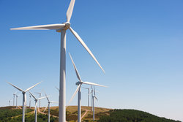
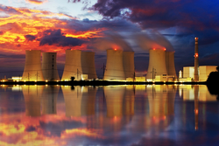
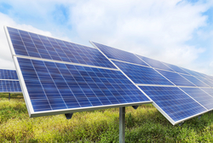
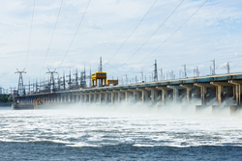
4
Расставьте подписи к изображениям.
1
2
Атомная станция
Гидроэлектростанция
Солнечная батарея
Ветряк
3
4

Slide 30
5
Выберите правильные ответы.
Информация должна обладать следующими характеристиками:
Полнотой – исчерпывающе характеризовать отражаемый объект или процесс.
Актуальностью – соответствовать нуждам потребителя в данный момент времени.
Важностью – быть только значимой для потребителя.
Достоверностью – не иметь скрытых ошибок.
Научностью – предоставлять научные или обучающие знания.

Slide 31
6
Ответьте на вопросы (Да или Нет)
1. Информация собирается и подвергается контролю?
2. После контроля преобразуется и подвергается сортировке?
3. После сортировки информация переноситься на бумажный носитель и передаётся пользователю?
4. Информация преобразуется в удобную для восприятия человеком форму – таблицы, графики, схемы?
5. Информация передаётся пользователю в требуемой форме?

Slide 32
7
Что является ресурсом для выработки энергии на электростанции. (Подбери соответствие.)
1 – энергия солнца
2 – энергия воды
3 – тепловая энергии недр Земли
4 – энергия ветра
Гидроэлектростанция
Ветряк
Гелиостанция
Геотермальная электростанция

Slide 33
Выбери понятия, которые относятся к техническим средствам передачи информации.
8
Звук
Телеграф
Свет
Телевизор
Тепло
Письмо
Телефон
Общение
Радио

